Slide 1
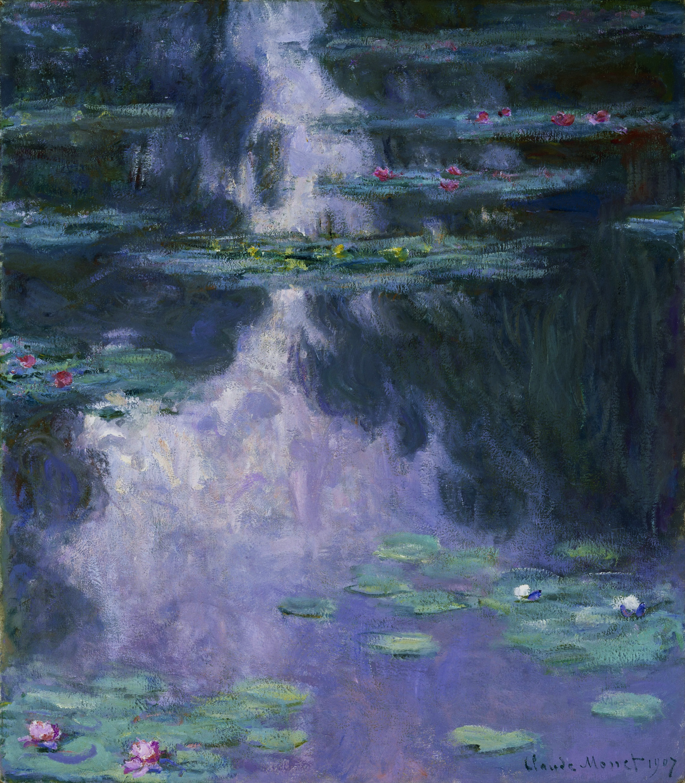


Dreamtide
AKDONG
21st Regular Concert
2025.05.23. (FRI) 7:30 PM
CT Art Hall (S2)

Slide 2
Dreamtide
AKDONG
21th Regular Concert
2025.05.23. (FRI) 7:30 PM
CT Art Hall (S2)

Slide 3

Program
Outset Island (The Legend of Zelda OST)
Vn. 백지원 문건우 Vc. 임영준 Fl. 조성현 황서현 Cl. 김한세 Pf. 임채현
Windfall Island (The Legend of Zelda OST)
Vn. 백지원 문건우 Vc. 임영준 Fl. 조성현 전수연 Cl. 김한세 Pf. 임채현
Reprise (센과 치히로의 행방불명 中)
Vn. 금성빈 김태성 Vc. 임영준 Fl. 이연호 Ob. 김민찬 Cl. 박선경 Pf. 유동규
Ponyo on the Cliff by the Sea (벼랑 위의 포뇨 中)
Vn. 금성빈 김태성 Vc. 조은상 Fl. 손아연 Ob. 김민찬 Cl. 배지성 Pf. 유동규
Pavane pour une indante défunte
A Midsummer Night’s Dream: Overture
The Nutcracker: Grand Pas de Deux
The Nutcracker: Dance of the Sugar Plum Fairy
Hungarian Dance No.1 in G Minor
Kenta Nagata
Kenta Nagata
Joe Hisaishi
Joe Hisaishi
M. Ravel
F. Mendelssohn
P. I. Tchaikovsky
P. I. Tchaikovsky
J. Brahms
CONDUCTOR
1st VIOLIN
2nd VIOLIN
CELLO
FLUTE
PICCOLO
CLARINET
TRUMPET
TROMBONE
PIANO
PERCUSSION
정현찬
조은시* 김태성 금성빈 백지원 이성준 문건우 김해온 조원재
남경민* 이나윤 이준범 유동규 김정현 노한하울
조은상* 김근표 김태은 임영준 김도경 김지은
조성현* 남연준 전수연 임현서 이연호 황서현 손아연 박현수
이윤아
임동윤* 박선경 김한세 배지성
조성현
최가용*
장성근 강민정
김동현 전동희

